Slide 1
웹프로그래밍 6강 투표 프로그램 실습
Kopo08 송태양

Slide 2
필요 데이터베이스 설계

Slide 3


1
2
후보자, 투표용지 테이블 생성
1) 후보자 데이터를 관리하기 위한 테이블 생성
- 기호번호 컬럼(id)와 후보자명 컬럼(name)으로 구성
2) 투표용지 데이터를 관리하기 위한 테이블 생성
- 투표 대상 기호번호 컬럼(id)과 투표자 연령대 컬럼(age)으로 구성

Slide 4
1. 후보 목록, 추가, 삭제

Slide 5
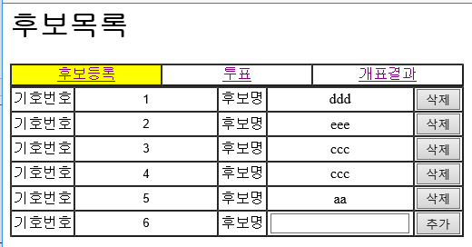
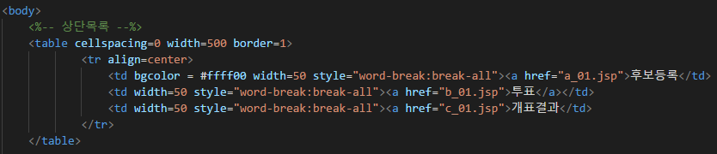
1. 후보 목록, 추가, 삭제 - 후보 목록(a_01.jsp)
1. 상단 메뉴바 구현
- 각 메뉴를 클릭하면 해당 페이지로 이동.
- 각 페이지마다 배경색을 주어 현재 페이지를 식별하도록 함.

Slide 6
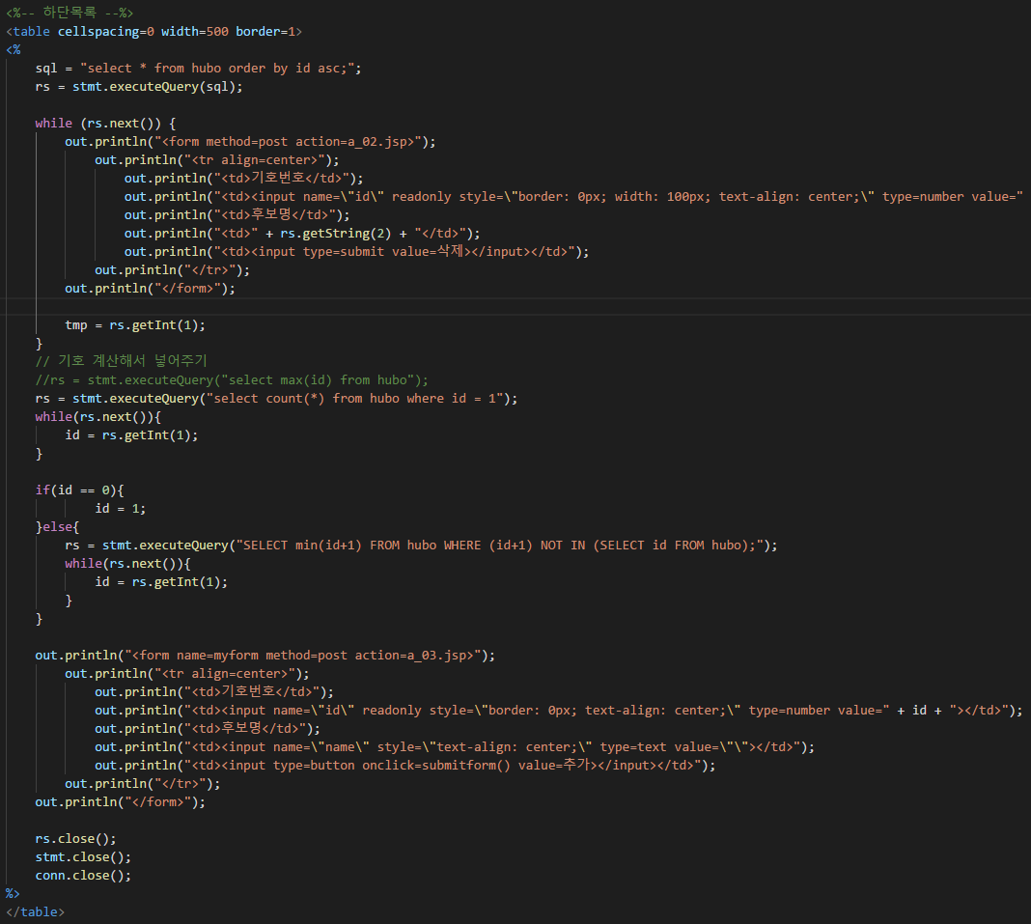
1. 후보 목록, 추가, 삭제 - 후보 목록(a_01.jsp)
2. 하단 후보 목록 구현
1) 기존에 존재하는 후보는 DBMS에서 값을 가져와 while문으로 출력하도록 함.
2) 새로 등록할 후보는 맨 아래 줄에서 후보명을 입력하도록 함.
3) 단, 기호번호는 중간에 번호가 빌 경우 그 번호를 대체하도록 하기 위해 기호를 계산하는 코드를 작성해줌.

Slide 7
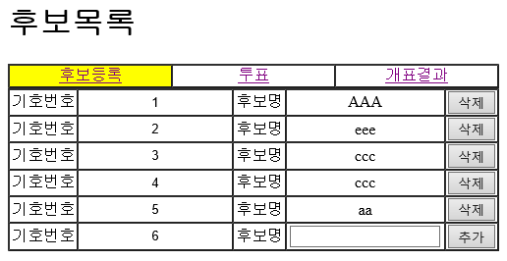
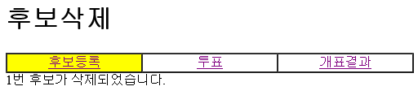
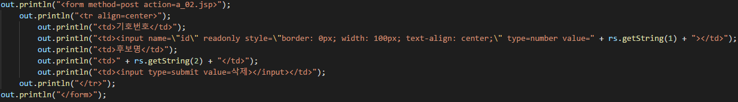
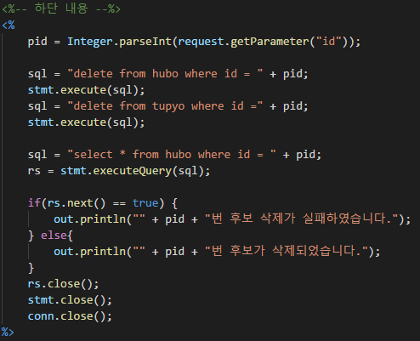
1. 후보 목록, 추가, 삭제 – 후보 삭제(a_02.jsp)
1
후보 삭제하기
1) 앞선 페이지(후보목록)에서 삭제버튼을 클릭 시 해당 기호 번호를 파라미터로 넘겨줌.
2) 받은 파라미터로 DBMS에서 DELETE SQL을 실행
3) DELETE가 성공적으로 수행되면 확인 메시지를 출력
2
3

Slide 8
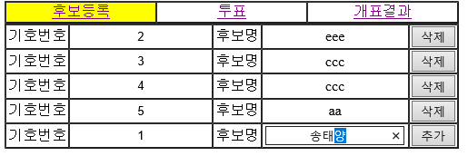
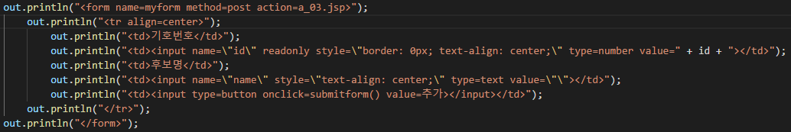
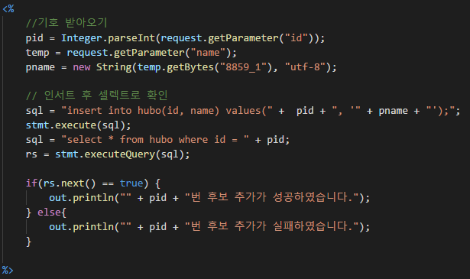
1. 후보 목록, 추가, 삭제 – 후보 추가(a_03.jsp)
1
후보 추가하기
1) 앞선 페이지(후보목록)에서 추가버튼을 클릭 시 추가할 후보의 번호와 후보명을 파라미터로 넘겨줌
2) 받은 파라미터로 DBMS에서 INSERT SQL을 실행
3) SELECT로 INSERT가 성공적으로 수행된 것을 확인하고 확인 메시지 출력
2
3

Slide 9
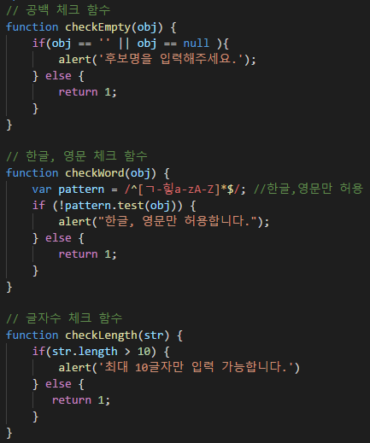
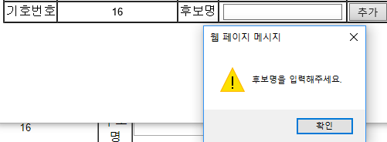
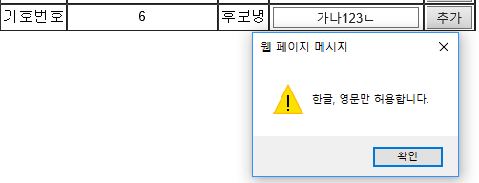
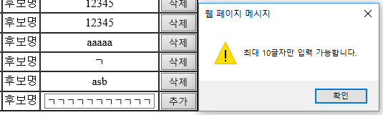
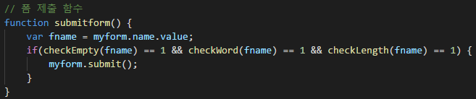
1. 후보 목록, 추가, 삭제 – 후보 추가(a_03.jsp)
1
후보 추가하기 - 제약조건
1) 후보명을 입력하지 않으면 추가되지 않도록 함수 적용
2) 후보명은 한글, 영문만 입력하도록 함수를 사용하여 제약을 검.
3) 후보명은 10글자를 넘어가지 않도록 함수를 사용하여 제약을 검.
4) 위의 제약조건을 위반하지 않으면 후보추가가 실행되도록 함.
2
3
4

Slide 10
2. 투표

Slide 11
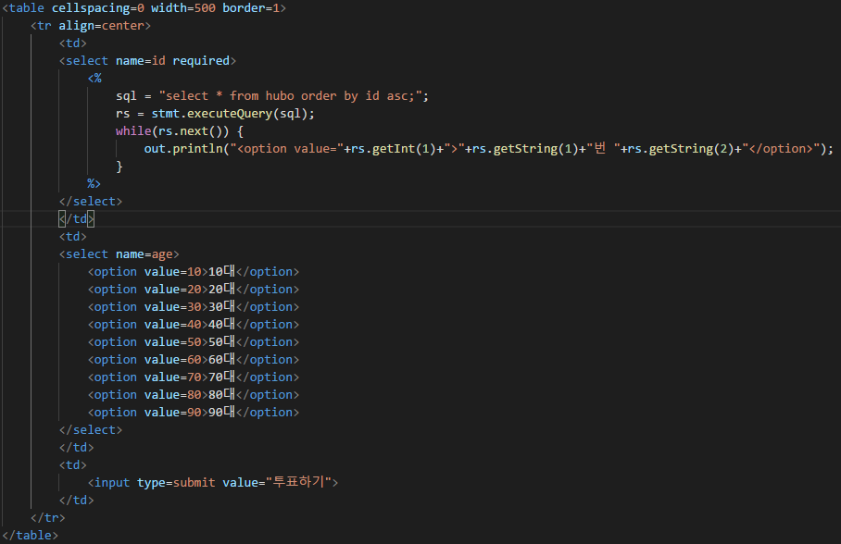



2. 투표 – 투표하기 화면(b_01.jsp)
1
2
3
투표하기
1) 후보자 목록은 DBMS에서 SELECT하여 각 값을 받아와 SELECT BOX로 구현
2) 투표자 연령대는 직접 입력하여 구현.
3) 투표하기 버튼을 클릭하면 option value들이 파라미터로 넘어가도록 함.

Slide 12
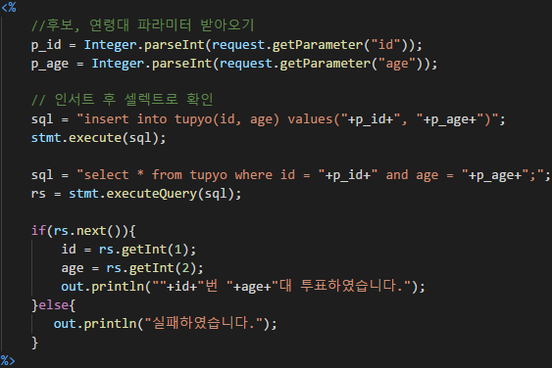

2. 투표 – 투표실행 화면(b_02.jsp)
1
2
3
투표실행
1) 투표하기 화면(b_01.jsp)에서 보낸 파라미터를 받아옴
2) 파라미터 값으로 DBMS에 INSERT를 실행
3) 투표 확인 후 메시지 출력

Slide 13
3. 개표결과

Slide 14
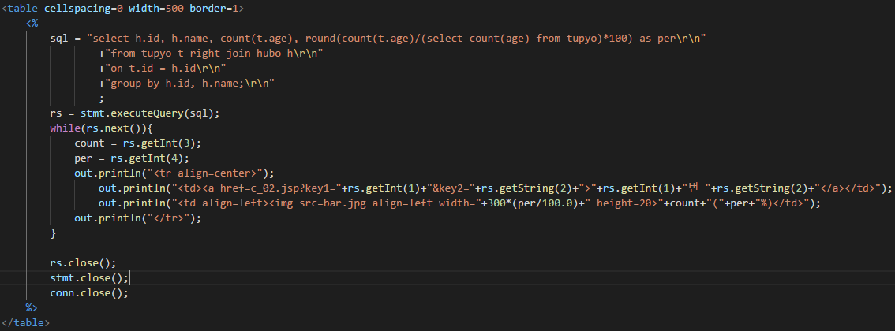
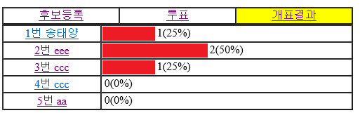
3. 개표결과 – 개표결과 화면(c_01.jsp)
1
2
3
전체 개표결과
1) 투표 데이터가 저장된 테이블에서 각 후보에 대한 표개수를 SELECT해서 가져옴
2) 가져온 데이터를 출력함
3) 각 후보에 대한 득표성향 분석 페이지로 넘어가기 위해 각 후보의 이름에 링크를 걸고 KEY를 넘겨줌.

Slide 15
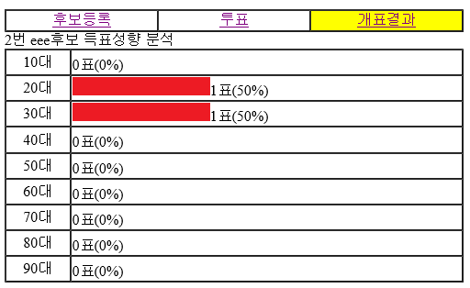
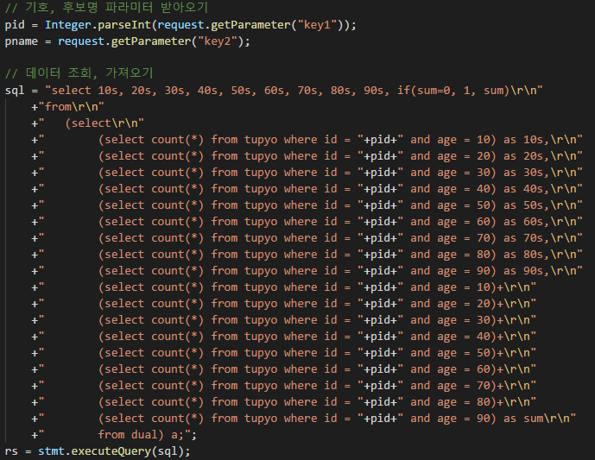
3. 개표결과 – 득표성향 분석 화면(c_02.jsp)
1
2
1
득표성향 분석 화면
1) 앞선 후보목록에서 후보명을 클릭하면 파라미터를 보내고, 이를 받아와 변수에 저장
2) 해당 변수로 DBMS에서 해당 후보에 대한 득표성향 데이터를 가져옴

Slide 16
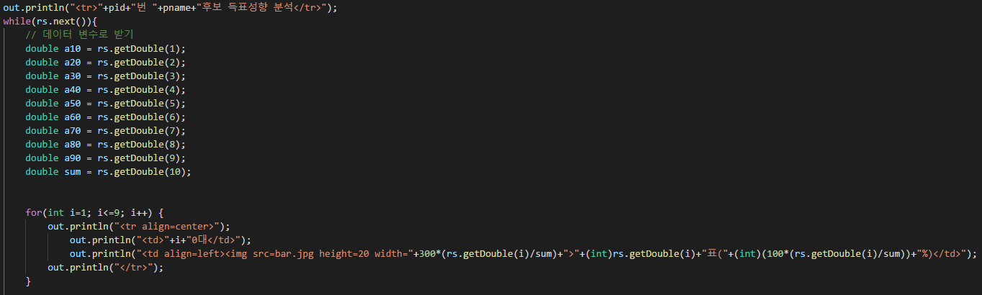
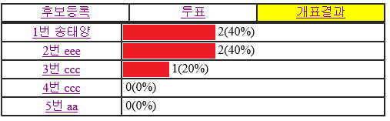
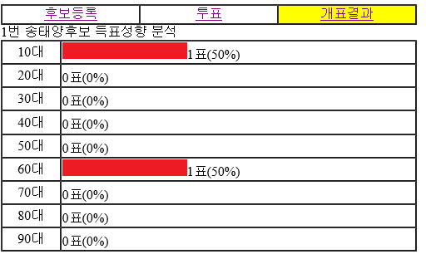
3. 개표결과 – 득표성향 분석 화면(c_02.jsp)
득표성향 분석 화면
- DBMS에서 가져온 득표성향 데이터를 for문을 사용하여 출력함.
- 그래프는 이미지 파일의 넓이를 퍼센트로 조절하여 출력함.

